Slide 1

ΦΩΝΗΤΙΚΗ – ΦΩΝΟΛΟΓΙΑ Μάθημα 9 : ΛΕΞΙΚΗ vs μεταλεξικη ΦΩΝΟΛΟΓΙΑ & δομη συλλαβησ
9^{η} Διάλεξη
Δρ. Βασιλική Ζαχαροπούλου
v_zacharopoulou@ac.upatras.gr
(Χειμερινό εξάμηνο 2025-26)

Slide 2
Λεξικη φωνολογια
🌟 Τι είναι η λεξική φωνολογία;
Η λεξική φωνολογία είναι μια θεωρητική προσέγγιση που μελετά πώς οι φωνολογικές αλλαγές συνδέονται με τη μορφολογία.
Η βασική ιδέα είναι ότι η φωνολογία δεν εφαρμόζεται μία φορά στο τέλος, αλλά λειτουργεί σε επίπεδα (strata) που είναι ενσωματωμένα στο μορφολογικό σύστημα μιας γλώσσας.

Slide 3
Λεξικη φωνολογια
🌟 Τι είναι η λεξική φωνολογία;
Με άλλα λόγια...
Πρόκειται για υποτομέα της φωνολογίας που περιέχει τους φωνολογικούς κανόνες που εφαρμόζονται κατά τη διάρκεια του σχηματισμού των λέξεων.
Μορφολογικοί και φωνολογικοί κανόνες συνδυάζονται σε ένα και μόνο πλαίσιο.
Η προσέγγιση βασίζεται στο δεδομένο ότι μεγάλο μέρος της φωνολογίας λειτουργεί μαζί με τους κανόνες σχηματισμού λέξεων, με έναν κυκλικό τρόπο, με σκοπό να οριστεί η τάξη των λεξικών στοιχείων μιας γλώσσας.

Slide 4
Λεξικη φωνολογια
🌟 Τι είναι η λεξική φωνολογία;
Η μορφολογική υποθεωρία είναι "διατεταγμένη ως προς τα επίπεδα": τα προσφύματα διακρίνονται με τη διαίρεση τους σε διακριτά υποσύνολα (επίπεδα) μέσα στο Λεξικό.
Η διαίρεση των κανόνων σχηματισμού λέξεων αντιστοιχεί σε διαίρεση των φωνολογικών κανόνων.

Slide 5
Λεξικη φωνολογια
Στο πλαίσιο της φωνολογικής μελέτης η λεξική φωνολογία απεικονίζεται από τον φωνολογικό κύκλο.
Η ιδέα του κύκλου συνίσταται στο να εφαρμόζονται οι φωνολογικοί κανόνες προοδευτικά, από τα εσωτερικά συστατικά μιας μορφολογικής δομής στα εξωτερικά συστατικά αυτής της δομής, αντί να εφαρμόζονται χωρίς να λαμβάνονται υπόψη τα μορφολογικά συστατικά από τα οποία αποτελείται η συγκεκριμένη δομή.
Ένα από τα βασικά χαρακτηριστικά της εφαρμογής των φωνολογικών κανόνων είναι η ανάγκη να υπάρξει μια διάταξη των μεν έναντι των δε.

Slide 6
Λεξικη φωνολογια
Οι διατεταγμένοι κανόνες δεν απεικονίζουν το μόνο εφικτό είδος διάταξης.
Υπάρχουν κανόνες τόσο μορφολογικοί όσο και φωνολογικοί που έχουν το ίδιο περιβάλλον εφαρμογής, αλλά και που είναι αλληλοαποκλειόμενοι, με την έννοια ότι δεν μπορούν να εφαρμοστούν και οι δύο μαζί.
π.χ child > children και όχι *childrens

Slide 7
Λεξικη φωνολογια
π.χ child > children και όχι *childrens
Η παρουσία των κανόνων απαιτεί ένα συμπληρωματικό μηχανισμό ο οποίος:
Α) είναι σε θέση να αποκλείσει έναν κανόνα στην περίπτωση που έχει εφαρμοστεί ένας άλλος
Β) ορίζει μια σειρά προτεραιότητας στην εφαρμογή δύο κανόνων στο ίδιο περιβάλλον εφαρμογής.

Slide 8
«Συνθηκη του λοιπου περιβαλλοντοσ»
Kiparsky (1973)
Αν η δομή του κανόνα Α περιέχει τη δομή του κανόνα Β, τότε ο Α εφαρμόζεται πριν από τον Β, εμποδίζοντάς έτσι την εφαρμογή του Β.
Ο κανόνας Α περιέχει τον Β όταν περιέχει όλη τη δομική περιγραφή του Β μαζί με άλλα πιο ειδικά στοιχεία, τα οποία απουσιάζουν από τον Β.
Συνεπώς, όλοι οι ειδικοί κανόνες προηγούνται των γενικών.

Slide 9
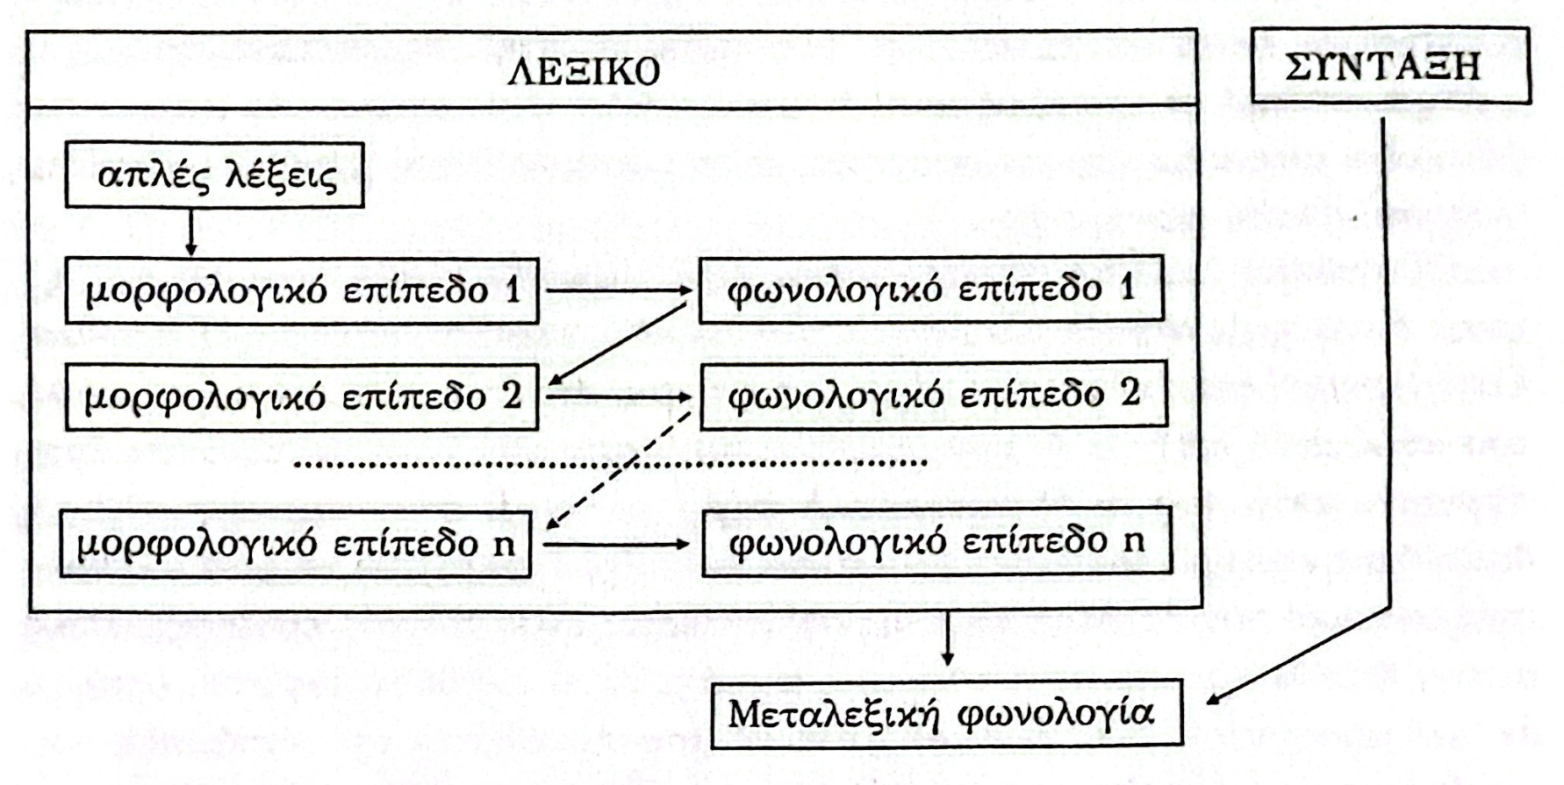
Λεξικη φωνολογια
Μετά τον συνδυασμό των μορφημάτων για το σχηματισμό μορφολογικά πολύπλοκων λέξεων, εφαρμόζονται οι φωνολογικοί κανόνες που έχουν ως είσοδο (input) την έξοδο (output) μιας μορφολογικής διαδικασίας και ως έξοδο μια λέξη επεξεργασμένη φωνολογικά.

Slide 10
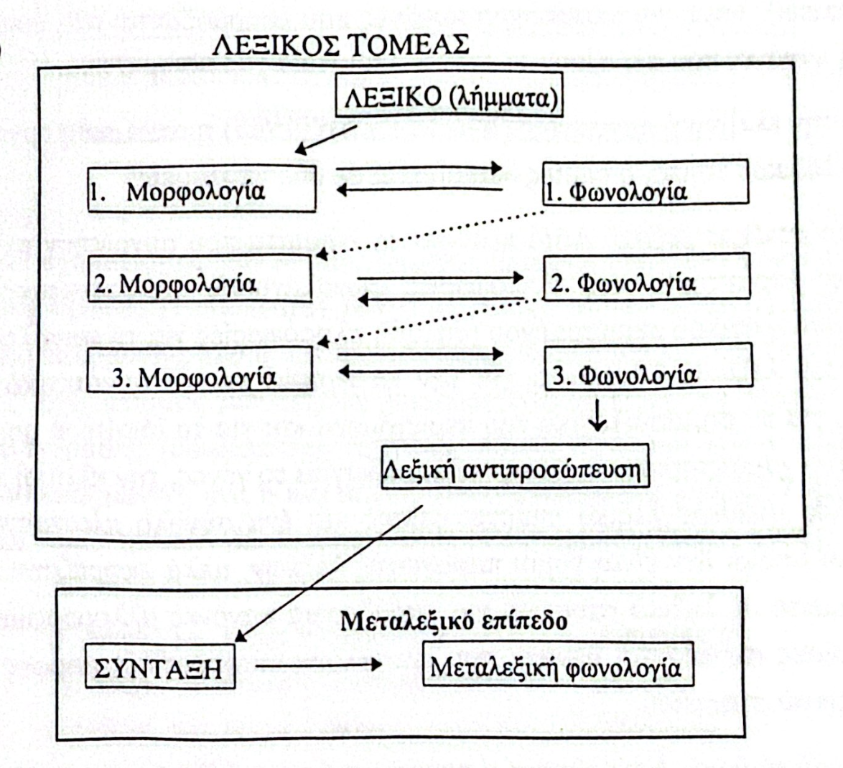

Slide 11
ΒΑΣΙΚΕΣ ΔΙΑΦΟΡΕΣ spe και λεξικησ φωνολογιασ
Στη λεξική φωνολογία οι φωνολογικοί κανόνες είναι ανάμεικτοι με τους μορφολογικούς.
Οι φωνολογικοί κανόνες είναι άμεσα συνδεδεμένοι με τις φωνολογικές διαδικασίες ενός συγκεκριμένου επιπέδου.
Η οργάνωση σε επίπεδα έχει δύο λειτουργίες:
Α) να ορίσει τη διάταξη εφαρμογής των μορφολογικών διεργασιών
Β) να παράσχει τα πλαίσια εφαρμογής των φωνολογικών κανόνων.

Slide 12
ΒΑΣΙΚΕΣ ΔΙΑΦΟΡΕΣ spe και λεξικησ φωνολογιασ
Επειδή οι φωνολογικοί κανόνες είναι αναμειγμένοι με τους μορφολογικούς, η λεξική φωνολογία όχι μόνο έχει άμεση πρόσβαση στη μορφολογική δομή, αλλά επιτρέπει την ύπαρξη μορφολογικών κανόνων οι οποίοι, εφαρμοζόμενοι ύστερα από τους φωνολογικούς κανόνες του προηγούμενου επιπέδου, επηρεάζονται από τη φωνολογική μορφή του επιπέδου αυτού.

Slide 13
Παραδειγμα: ο κανονασ της χρονικησ αυξησησ του αοριστου της κνε
Ο τόνος απαιτείται να πέφτει στην προπαραλήγουσα, ανεξάρτητα από τη θέση του τόνου στον ενεστώτα της οριστικής.
[σκέφτηκα] < [σκέφτομαι]
[ετοίμασα] < [ετοιμάζω]
[ταξίδεψα] < [ταξιδεύω]
[αγάπησα] < [αγαπώ]

Slide 14
Παραδειγμα: ο κανονασ της χρονικησ αυξησησ του αοριστου της κνε
Στα δισύλλαβα ρήματα, ο τόνος διατηρείται στον αόριστο στην προπαραλήγουσα χάρη σε έναν κανόνα που εισάγει ένα /ε/ στην αρχή της λέξης
[έκανα] < [κάνω]
[έγραψα] < [γράφω]

Slide 15
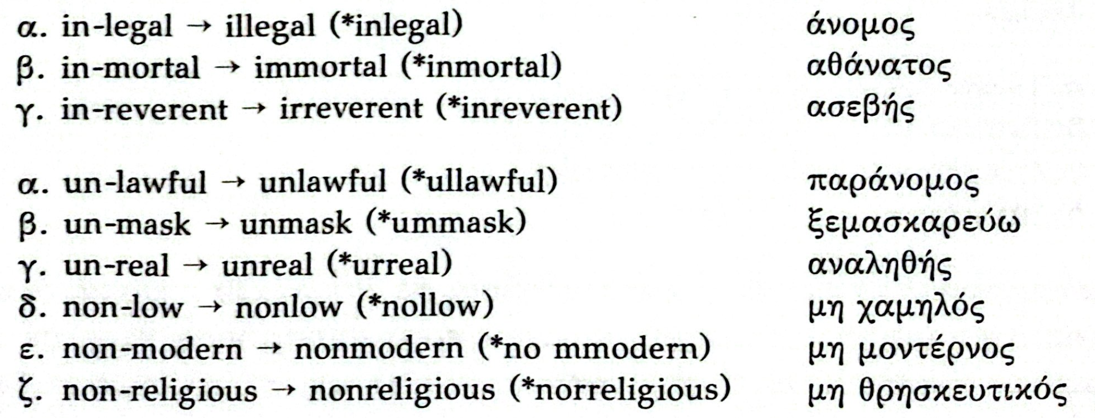
Παραδειγμα προθηματων αγγλικησ
Το in- υφίσταται μια διεργασία ολικής αφομοίωσης πριν από ηχηρά σύμφωνα.
Το un- και το non- δεν αφομοιώνται.

Slide 16
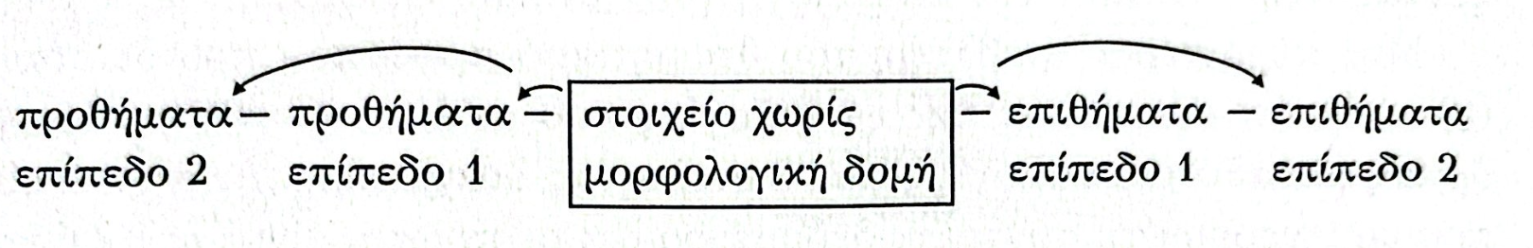
Παραδειγμα προθηματων αγγλικησ
Στο πρότυπο της λεξικής φωνολογίας η διαφορετική συμπεριφορά των δύο τύπων προθημάτων αντιμετωπίζεται ως εξής:
Το πρόθυμα in- ανήκει στο μορφολογικό επίπεδο 1
Ενώ τα προθύματα un- & non- ανήκουν στο μορφολογικό επίπεδο 2

Slide 17
Παραδειγμα προθηματων αγγλικησ
Ο κανόνας ολικής αφομοίωσης του ρινικού χαρακτηρίζει το φωνολογικό επίπεδο 1, αλλά απουσιάζει από το φωνολογικό επίπεδο 2, καθώς και από όλα τα επόμενα επίπεδα.
Μία τέτοια οργάνωση του λεξικού προβλέπει ότι όλα τα προσφύματα του πρώτου επιπέδου υπεισέρχονται στην παραγωγή λέξεων πριν από όλα τα προσφύματα του δεύτερου επιπέδου.
Επομένως, βρίσκονται πλησιέστερα στα στοιχεία που δεν έχουν μορφολογική δομή.

Slide 18
Λεξικα επιπεδα ελληνικησ
Ralli (1988)
Τα λεξικά επίπεδα που προτείνονται για την ελληνική είναι τρία και περιέχουν τις εξής διαδικασίες:
Επίπεδο 1: κλίση και παραγωγή τύπου «+»
Επίπεδο 2: παραγωγή τύπου «#» και σύνθεση
Επίπεδο 3: κλίση τύπου «#»

Slide 19
ΛΕΞΙΚΟΙ vs Μεταλεξικοι κανονεσ
Ορισμένοι φωνολογικοί κανόνες λειτουργούν μέσα στο λεξικό τομέα (λεξικοί κανόνες), ενώ άλλοι κανόνες λειτουργούν εκτός του λεξικού (μεταλεξικοί κανόνες).
Και τα δύο είδη κανόνων έχουν μία ιδιαίτερη σχέση με το συντακτικό τομέα της γλώσσας.

Slide 20
ΛΕΞΙΚΟΙ vs Μεταλεξικοι κανονεσ
Οι μεταλεξικοί κανόνες εφαρμόζονται σε ένα μετασυντακτικό επίπεδο της γλώσσας, δηλαδή, αφού οι λέξεις σχηματίσουν προτάσεις μέσα στο συντακτικό τομέα.
Οι λεξικοί κανόνες εφαρμόζονται στο εσωτερικό των λέξεων και λειτουργούν σε ένα προσυντακτικό επίπεδο, δηλαδή πριν εισέλθουν οι λέξεις για το σχηματισμό προτάσεων στο συντακτικό τομέα.

Slide 21
ΛΕΞΙΚΟΙ vs Μεταλεξικοι κανονεσ
Οι λεξικοί & μεταλεξικοί κανόνες διακρίνονται από ορισμένες ιδιότητες
 |  | Λεξικοί κανόνες | Μεταλεξικοί κανόνες
1 | Μπορούν να αναφέρονται στην εσωτερική δομή των λέξεων | ✓ | x
2 | Είναι κυκλικοί | ✓ | x
3 | Διατηρούν τη δομή | ✓ | x
4 | Είναι δυνατόν να έχουν εξαιρέσεις | ✓ | x
5 | Μπορούν να επηρεαστούν από την ταχύτητα της ομιλίας | x | ✓
6 | Η ελλιπής εφαρμογή καταλήγει σε σχηματισμό λέξεων μη γραμματικά ορθών | ✓ | x

Slide 22
ΛΕΞΙΚΟΙ vs Μεταλεξικοι κανονεσ
1. ΜΠΟΡΟΥΝ ΝΑ ΑΝΑΦΕΡΟΝΤΑΙ ΣΤΗΝ ΕΣΩΤΕΡΙΚΗ ΔΟΜΗ ΤΩΝ ΛΕΞΕΩΝ
Οι λεξικοί κανόνες:
Έχουν πρόσβαση στα επιμέρους μορφολογικά συστατικά της λέξης
Καθώς και στις μορφολογικές πληροφορίες που αφορούν κάθε επιμέρους συστατικό σε ένα συγκεκριμένο επίπεδο
π.χ. [[plek]_{ΡΗΜΑ} + sim + o ]_{ΟΥΣΙΑΣΤΙΚΟ}
Όταν σ΄ αυτό το επίπεδο ολοκληρωθεί ο σχηματισμός της λέξης, τότε οι εσωτερικές μορφολογικές αγκύλες απαλείφονται και η εσωτερική μορφολογική δομή γίνεται αδιαφανής
π.χ. [ pleksimo ]_{ΟΥΣΙΑΣΤΙΚΟ}

Slide 23
ΛΕΞΙΚΟΙ vs Μεταλεξικοι κανονεσ
1. ΔΕΝ ΜΠΟΡΟΥΝ ΝΑ ΑΝΑΦΕΡΟΝΤΑΙ ΣΤΗΝ ΕΣΩΤΕΡΙΚΗ ΔΟΜΗ ΤΩΝ ΛΕΞΕΩΝ
Οι μεταλεξικοί κανόνες:
Δεν έχουν πρόσβαση ούτε στα επιμέρους συστατικά της μορφολογικής δομής,
ούτε στις επιμέρους μορφολογικές πληροφορίες,
διότι αυτά δεν είναι πλέον ορατά, μετά την εφαρμογή των λεξικών κανόνων στο κάθε επίπεδο.
Οι μεταλεξικοί κανόνες εφαρμόζονται ανάμεσα στις λέξεις, όταν αυτές βρίσκονται στο μεταλεξικό επίπεδο.

Slide 24
ΛΕΞΙΚΟΙ vs Μεταλεξικοι κανονεσ
2. ΕΙΝΑΙ ΚΥΚΛΙΚΟΙ
Οι λεξικοί κανόνες είναι κυκλικοί
Κυκλικός είναι ένας κανόνας που επιτρέπεται να εφαρμόζεται περισσότερο από μία φορά σε μία διαδικασία παραγωγής επειδή το απαιτεί η μορφολογική δομή (δηλαδή ο κανόνας εφαρμόζεται ξανά, μετά από κάθε «βήμα» σχηματισμού λέξης μέσα στο ίδιο μορφολογικό επίπεδο).
Κάθε εφαρμογή του κανόνα συνιστά έναν κύκλο και το πεδίο που εφαρμόζεται ο κανόνας ονομάζεται κυκλικό πεδίο.
π.χ. [[[grem] iz] ma]
[grem] → 1^{ος} κύκλος
[gremiz] → 2^{ος} κύκλος
[gremizma] → 3^{ος} κύκλος

Slide 25
ΛΕΞΙΚΟΙ vs Μεταλεξικοι κανονεσ
2. ΕΙΝΑΙ ΚΥΚΛΙΚΟΙ
Οι λεξικοί κανόνες είναι κυκλικοί
Στην εφαρμογή των λεξικών κανόνων υπάρχουν ορισμένοι περιορισμοί.
Ορισμένοι κυκλικοί φωνολογικοί κανόνες εφαρμόζονται σε ορισμένα περιβάλλοντα, εντός των μορφημάτων, τροφοδοτούμενοι από κάποιο άλλο προηγούμενο κανόνα.
Η εφαρμογή τους όμως εμποδίζεται σε άλλα περιβάλλοντα που χαρακτηρίζονται ως μη-παραγόμενα και αυτός ο περιορισμός εκφράζεται με τη συνθήκη της αυστηρής κυκλικότητάς.

Slide 26
ΛΕΞΙΚΟΙ vs Μεταλεξικοι κανονεσ
2. ΕΙΝΑΙ ΚΥΚΛΙΚΟΙ
Οι λεξικοί κανόνες είναι κυκλικοί
Η συνθήκη της αυστηρής κυκλικότητάς.
Αυτός ο περιορισμός δεν επιτρέπει στους κυκλικούς κανόνες να εφαρμόζονται στις εσωτερικές θέσεις των μορφημάτων, δηλαδή στο πεδίο ενός μόνο κύκλου.
Γι’ αυτό το λόγο οι κυκλικοί κανόνες δεν μπορούν να εφαρμοστούν σε μονομορφηματικά τεμάχια αλλά μόνο σε παραγόμενα.

Slide 27
ΛΕΞΙΚΟΙ vs Μεταλεξικοι κανονεσ
2. ΕΙΝΑΙ ΚΥΚΛΙΚΟΙ
Οι λεξικοί κανόνες είναι κυκλικοί
Η συνθήκη της αυστηρής κυκλικότητάς.
Ο περιορισμός απαιτεί ότι τμήμα της δομικής περιγραφή ενός κανόνα θα πρέπει να βρίσκεται και στο πεδίο ενός άλλου κύκλου.
Η εφαρμογή των λεξικών φωνολογικών κανόνων υπόκειται επίσης στην συνθήκη του λοιπού περιβάλλοντος, όπου ο ειδικότερος κανόνας εφαρμόζεται πρώτος κι αυτό έχει σαν αποτέλεσμα να εμποδίζεται η εφαρμογή του γενικότερου κανόνα.

Slide 28
ΛΕΞΙΚΟΙ vs Μεταλεξικοι κανονεσ
2. ΔΕΝ ΕΙΝΑΙ ΚΥΚΛΙΚΟΙ
Οι μεταλεξικοί κανόνες ΔΕΝ είναι κυκλικοί
Οι μεταλεξικοί κανόνες δεν είναι κυκλικοί εφόσον έχει ολοκληρωθεί η διαδικασία του σχηματισμού των λέξεων.
Άρα δεν υπόκειται στην συνθήκη της αυστηρής κυκλικότητάς.

Slide 29
ΛΕΞΙΚΟΙ vs Μεταλεξικοι κανονεσ
3. ΔΙΑΤΗΡΗΣΗ ΤΗΣ ΔΟΜΗΣ
Η γραμματική κάθε γλώσσας ορίζει (στην υποκείμενη δομή της) ένα σύνολο τεμαχίων με διαφοροποιητική αξία.
Σύμφωνα με την αρχή διατήρησης της δομής, οι αντιπροσωπεύσεις μέσα στο λεξικό πρέπει να αποτελούνται μόνο από τεμάχια της υποκείμενης δομής, δηλαδή από τα φωνήματα της γλώσσας.

Slide 30
ΛΕΞΙΚΟΙ vs Μεταλεξικοι κανονεσ
3. ΔΙΑΤΗΡΗΣΗ ΤΗΣ ΔΟΜΗΣ
Ένας λεξικός κανόνας δεν επιτρέπεται να αλλάζει την αξία των διαφοροποιητικών χαρακτηριστικών μιας δομής, ούτε να εισάγει νέα διαφοροποιητικά χαρακτηριστικά.
Άρα το εξαγόμενο κάθε λεξικού κανόνα περιορίζεται μόνο σε τεμάχια που ανήκουν στο φωνήματικό κατάλογο μίας γλώσσας.
Εάν ένας κανόνας μεταβάλει τα διαφοροποιητικά χαρακτηριστικά ή αναφέρεται σε τεμάχια χωρίς διαφοροποιητική αξία, τότε αυτός ο κανόνας εφαρμόζεται μόνο στο μεταλεξικό επίπεδο.

Slide 31
ΛΕΞΙΚΟΙ vs Μεταλεξικοι κανονεσ
4. ΕΙΝΑΙ ΔΥΝΑΤΟΝ ΝΑ ΕΧΟΥΝ ΕΞΑΙΡΕΣΕΙΣ
Οι λεξικοί κανόνες είναι δυνατόν να έχουν εξαιρέσεις, εφόσον έχουν πρόσβαση στα λήμματα του λεξικού.
π.χ. ο παραγωγικός σχηματισμός του αορίστου του ρήματος:
«λύνω» είναι «έλυσα» [e+li+s+a]
Όμως στο ρήμα:
«παίρνω» δεν είναι «έπαιρσα» αλλά «πήρα»
Ο λεξικός κανόνας έχει πρόσβαση στα λήμματα και επιλέγει το λήμμα [pir-] για το σχηματισμό του μη ομαλού τύπου.

Slide 32
ΛΕΞΙΚΟΙ vs Μεταλεξικοι κανονεσ
4. ΔΕΝ ΕΙΝΑΙ ΔΥΝΑΤΟΝ ΝΑ ΕΧΟΥΝ ΕΞΑΙΡΕΣΕΙΣ
Οι μεταλεξικοί κανόνες δεν έχουν πρόσβαση στα λήμματα του λεξικού, άρα δεν μπορούν να έχουν εξαιρέσεις.

Slide 33
ΛΕΞΙΚΟΙ vs Μεταλεξικοι κανονεσ
5. ΜΠΟΡΟΥΝ ΝΑ ΕΠΗΡΕΣΤΟΥΝ ΑΠΌ ΤΗΝ ΤΑΧΥΤΗΤΑ ΤΗΣ ΟΜΙΛΙΑΣ
Όσον αφορά την ταχύτητα ομιλίας, μία μεταβλητή που εξαρτάται εν μέρει από την εκτέλεση δεν μπορεί να επηρεάσει την διαδικασία σχηματισμού των λέξεων.
Αν συνέβαινε αυτό, θα χρησιμοποιούσαμε διαφορετικά λεξικά στοιχεία ανάλογα με την ταχύτητα με την οποία μιλούμε.

Slide 34
ΛΕΞΙΚΟΙ vs Μεταλεξικοι κανονεσ
5. ΜΠΟΡΟΥΝ ΝΑ ΕΠΗΡΕΣΤΟΥΝ ΑΠΌ ΤΗΝ ΤΑΧΥΤΗΤΑ ΤΗΣ ΟΜΙΛΙΑΣ
Η ευαισθησία στην ταχύτητα ομιλίας είναι, αντίθετα, μία μεταβλητή που εξαρτάται από την φραστική φωνολογία:
μπορούμε να προφέρουμε μία φράση αργά ή γρήγορα, και αυτό μπορεί να επηρεάσει τη συμπεριφορά των φωνολογικών φαινομένων, έστω κι αν αυτό δεν υπονοεί ότι όλοι μεταλεξικοί φωνολογικοί κανόνες υφίστανται την επίδραση του χρόνου και της ταχύτητας εκφοράς του λόγου.

Slide 35
ΛΕΞΙΚΟΙ vs Μεταλεξικοι κανονεσ
6. Η ΕΛΛΙΠΗΣ ΕΦΑΡΜΟΓΗ ΚΑΤΑΛΗΓΕΙ ΣΕ ΣΧΗΜΑΤΙΣΜΟ ΛΕΞΕΩΝ ΜΗ ΓΡΑΜΜΑΤΙΚΑ ΟΡΘΩΝ
Ένας άλλος παράγοντας που χαρακτηρίζει τους λεξικούς κανόνες είναι ο υποχρεωτικός χαρακτήρας.
Μία λέξη έχει μία συγκεκριμένη φωνολογική μορφή.
Αν υπάρχουν διάφορες μεταβλητές στα πλαίσια της ίδιας γλωσσικής ποικιλίας, απορρέουν από τους μεταλεξικούς κανόνες.

Slide 36
μεταΛΕΞΙΚΗ/φραστικη ΦΩΝΟΛΟΓΙΑ

Slide 37
Μεταλεξικη/ φραστικη φωνολογια
Πρόκειται για υποτομέα της φωνολογίας που ασχολείται με τα φωνολογικά φαινόμενα που αφορούν περισσότερες της μίας λέξης, δηλαδή στα φαινόμενα που κατά κανόνα εφαρμόζονται μεταλεξικά και μετασυντακτικά.

Slide 38
Μεταλεξικη/ φραστικη φωνολογια
1) Η δασκάλα μου διάβασε το ποίημα
2)α) [Η δασκάλα] [μου διάβασε το ποίημα]
2)β) [Η δασκάλα μου] [διάβασε το ποίημα]
3)Ο Λουκάς είδε το παιδί με το κιάλι.
4)α) Ο Λουκάς έχει το κιάλι και μ’ αυτό είδε το παιδί.
4)β)Ο Λουκάς είδε το παιδί που κρατούσε το κιάλι.

Slide 39
Φραστικη φωνολογια
Η φωνολογική υπόσταση των φράσεων είναι αυτόνομη σε σχέση με τη συντακτική και η σχέση ανάμεσα στις δύο είναι έμμεση (έμμεση αναφορά) (Selkirk, 1981).
Δε συναντάμε φωνολογικούς κανόνες που να υπακούν σε αντίστοιχους κανόνες συντακτικής φύσεως, όπως π.χ. ότι ο φθόγγος /s/ ηχηροποιείται στο τέλος της ρηματικής φράσης. Παρόλα αυτά, η φωνολογική και συντακτική δομή δεν είναι ανεξάρτητες η μία από την άλλη, καθώς τα προσωδιακά συστατικά διαμορφώνονται μέσω πληροφοριών που προέρχονται από τη σύνταξη, συγκεκριμένα μέσω των κανόνων αντιστοίχισης (mapping rules).

Slide 40
Φραστικη φωνολογια
Αφού δηλαδή συσταθούν τα προσωδιακά συστατικά εφαρμόζονται στο εσωτερικό τους οι φωνολογικοί κανόνες, οι οποίοι έχουν έμμεση πρόσβαση και είναι ευαίσθητοι στη μορφολογική ή συντακτική δομή (Nespor, 1999: 190-191; Ρεβυθιάδου & Τζακώστα, 2007: 51-52; Νικολού, 2008: 5-11; Ρεβυθιάδου, 2021: 417).
Συνεπώς, η προσωδιακή φωνολογία είναι αυτή που εξετάζει τη διεπίδραση ανάμεσα στη σύνταξη και τη φωνολογία και ασχολείται με υπερτεμαχιακά χαρακτηριστικά, δηλαδή τις κατηγορίες που βρίσκονται πάνω από το επίπεδο της προσωδιακής λέξης.

Slide 41
Συστατικα υπερανω τησ λεξησ
Τα προσωδιακά συστατικά που βρίσκονται πάνω από τα λεξικά όρια – δηλαδή πάνω από τη συλλαβή και τον πόδα – διέπονται από ορισμένους κανόνες οι οποίοι καθορίζουν τα μεταξύ τους όρια.
Η κλιτική ομάδα
Η φωνολογική φράση
Η επιτονική φράση
Το εκφώνημα

Slide 42
Κλιτικη ομαδα
Αποτελείται από μια λεξική κεφαλή και ένα ή περισσότερα προκείμενα κλιτικά.
Ο όρος κλιτικό δείχνει ένα στοιχείο που δεν έχει φωνολογική ανεξαρτησία.
Είναι άτονο και δεν μπορεί να σταθεί χωρίς να έχει δίπλα του μια λέξη μη κλιτική που να το φιλοξενεί.
π.χ. Πες του πως δε μου το ‘στειλαν
Στην ελληνική γλώσσα υπάρχουν αρκετοί φωνολογικοί κανόνες που έχουν την κλιτική ομάδα ως πεδίο εφαρμογής.

Slide 43
Φωνολογικη φραση
Το δεύτερο συστατικό της προσωδιακής ιεραρχίας που είναι ανώτερο του επιπέδου της λέξης και κυριαρχεί στην κλιτική ομάδα είναι η φωνολογική φράση (φ) (phonological phrase).
Η φωνολογική φράση είναι εκείνο το συστατικό που έχει αποδειχτεί ότι οργανώνει σε μεγάλο βαθμό τη φραστική φωνολογία και που ορίζει το πεδίο εφαρμογής των κανόνων που αφορούν τα όρια λέξεων.

Slide 44
ΕΠΙΤΟΝΙΚΗ ΦΡΑΣΗ
Η προσωδιακή κατηγορία που κυριαρχεί στη φωνολογική φράση είναι η επιτονική φράση (intonational phrase), η οποία ορίζει τα όρια του επιτονικού περίγυρου, κυριαρχεί στο εκφώνημα και αποτελεί πεδίο εφαρμογής φωνολογικών κανόνων.
Σε αυτή πραγματώνεται ο μουσικός τόνος, ο οποίος ποικίλει ανάλογα με το περιεχόμενο του εκφωνήματος (π.χ. ερώτηση, απορία, δισταγμός, έκπληξη κτλ.) (Ρεβυθιάδου & Τζακώστα, 2007: 120).

Slide 45
ΕΠΙΤΟΝΙΚΗ ΦΡΑΣΗ
Η διαίρεση του λόγου σε ΕΦ ρυθμίζεται σε πολύ μεγάλο βαθμό από την ταχύτητα εκφοράς του λόγου, όπως και από την αναπνοή – όταν αυτή σταματά σηματοδοτείται το ξεκίνημα μιας νέας ΕΦ.
(α) [Ο Κώστας]ΕΦ [σαν καλό παιδί που είναι]ΕΦ [θα πάει στο σουπερμάρκετ]ΕΦ
(β) [[Τι[z] γάτε[s]] φ]ΕΦ [[όπω[s] έχω ακούσει]φ [πολλέ[s] φορές[s] φ]ΕΦ] [βρέχουν με νερό] φ]ΕΦ

Slide 46
εκφωνημα
Το συστατικό που κυριαρχεί στην επιτονική φράση, το οποίο είναι και το τελευταίο συστατικό της προσωδιακής ιεραρχίας, είναι το εκφώνημα.
Το πεδίο κυριαρχίας του εκφωνήματος αντιστοιχεί σε γενικές γραμμές σε μια κύρια πρόταση.
Ωστόσο σε κάποιες περιπτώσεις μπορεί να περιλαμβάνει περισσότερες της μίας πρότασης.

Slide 47
Ιδιοτητεσ φραστικων κανονων
Οι φραστικοί κανόνες δεν είναι υποχρεωτικής υφής.
Δεν διατηρούν αναγκαστικά τη δομή.
Υπάρχουν κανόνες που είναι ευαίσθητοι ως προς τη δομή, και άλλοι που είναι ευαίσθητοι ως προς τη φωνητική γειτνίαση. Οι τελευταίοι εφαρμόζονται δηλαδή εντός της λέξης και μεταξύ των λέξεων, με την προϋπόθεση ότι ικανοποιείται το τοπικό φωνολογικό περιβάλλον σε όλη τη φάση εφαρμογής του.

Slide 48
Φαινομενα sandhi
Πρόκειται για φωνολογικούς κανόνες που άπτονται σε τεμάχια στα όρια των λέξεων, τα οποία μπορούν να υποστούν αλλαγές όταν βρίσκονται σε παρακείμενες θέσεις παράγοντας ένα εκφώνημα.
Πρόκειται, δηλαδή για φραστικούς κανόνες της φωνολογίας που εφαρμόζονται στα προσωδιακά συστατικά, δηλαδή σε περιβάλλοντα μεταξύ λέξεων.

Slide 49
Δομη της συλλαβησ

Slide 50
https://www.youtube.com/watch?v=JPPhYnqhjxc&t=175s

Slide 51
Τι είναι η συλλαβη;
Μια φωνολογική ενότητα που αποτελείται από ένα τουλάχιστον στοιχείο που ονομάζεται πυρήνας. Βρίσκεται πάνω από το τεμάχιο αλλά και κάτω από τη λέξη.
Στην ελληνική, πυρήνας (Π) συλλαβής είναι το φωνήεν.

Slide 52
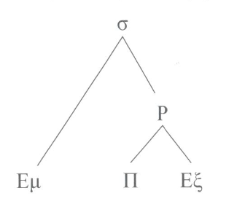
Τι ειναι η συλλαβη;
Τις περισσότερες φορές όμως μια συλλαβή (σ) περιέχει και στοιχεία συμφωνικά από τα οποία μπορεί να πλαισιώνεται.
Η ακολουθία σύμφωνο- φωνήεν (ΣΦ) αποτελεί τη λιγότερο μαρκαρισμένη συλλαβή διαγλωσσικά.
Το συμφωνικό υλικό που προηγείται ενός φωνήεντος στο εσωτερικό μιας συλλαβής σχηματίζει τη συλλαβική έμβαση (Εμ).
Συλλαβές που δεν λήγουν σε φωνήεν, που δεν είναι δηλαδή ανοιχτές, αλλά λήγουν σε σύμφωνο και περιέχουν έξοδο (Εξ), λέγονται κλειστές.
Παραδοσιακά, ο πυρήνας μαζί με την έξοδο αποτελούν τη ρίμα (Ρ).

Slide 53
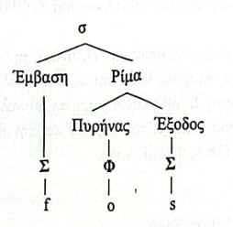
Τι ειναι η συλλαβη;
Η έμβαση ( onset) μιας συλλαβής είναι το αρκτικό της σύμφωνο/-α και είναι προαιρετική.
Η ρίμα (rhyme ή rime) περιλαμβάνει το τεμάχιο που αποτελεί τον πυρήνα της συλλαβής (φωνήεν). Ο πυρήνας είναι υποχρεωτικός και συνήθως φορέας τόνου.
Η ρίμα περιλαμβάνει την έξοδο (coda) που δεν είναι υποχρεωτική.
π.χ. αναπαράσταση της ιεραρχικής συλλαβικής δομής στη μονοσύλλαβη λέξη «φως» [fos]

Slide 54
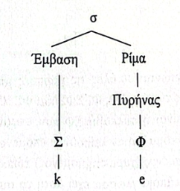
Τι ειναι η συλλαβη;
Στη λέξη «και» [ke] η συλλαβή δεν έχει σύμφωνο στην έξοδο.
Τέτοιου είδους συλλαβές [ke] ονομάζονται ανοιχτές, ενώ οι συλλαβές που έχουν σύμφωνο ή σύμφωνα στην έξοδο ονομάζονται κλειστές συλλαβές π.χ. [fos].
Η συλλαβή που αποτελείται μόνο από ένα σύμφωνο και ένα φωνήεν ονομάζεται βασική η πυρηνική συλλαβή (core syllable) και απαντάται σε όλες τις γλώσσες του κόσμου.
ιεραρχική συλλαβική δομή στη μονοσύλλαβη λέξη «και» [ke]

Slide 55
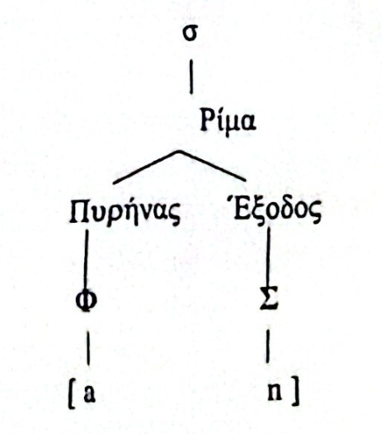
Τι ειναι η συλλαβη;
Σε πολλές γλώσσες όπως την Ελληνική, την Αγγλική κ.α. παρατηρούνται συλλαβές χωρίς έμβαση.
Σ΄ αυτή την περίπτωση, οι συλλαβές περιλαμβάνουν μόνο τη ρίμα, η οποία περιέχει τον πυρήνα και την έξοδο, εφόσον οι συλλαβές είναι κλειστές π.χ. η λέξη «αν» [an]
ιεραρχική συλλαβική δομή χωρίς έμβαση συλλαβής «αν» [an]

Slide 56
Τι ειναι η συλλαβη;
Κάθε τερματικός σταθμός (Π, Εμ, Εξ) μπορεί να εμφανιστεί είτε απλό είτε σύνθετο.
Ο απλός Π περιέχει ένα Φ [ti.'mi], ο σύνθετος Π περιέχει μία δίφθογγο ['γaj.δa.ros].
Οι απλές Εμ περιέχουν ένα Σ ['pe.ta], οι σύνθετες Εμ περιέχουν παραπάνω από ένα Σ ['pe.tra].
Οι απλές Εξ περιέχουν ένα Σ ['pan], οι σύνθετες Εξ περιέχουν παραπάνω από ένα Σ ['eks].

Slide 57
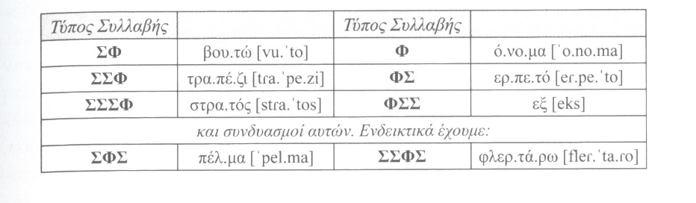
Τυποι συλλαβησ ελληνικησ

Slide 58
Αρχη της μεγιστησ εμβασησ
Maximal Onset Principle, Kahn 1976.
Σύμφωνα με τη θεωρία αυτή, δίνεται προτεραιότητα στον σχηματισμό της Έμβασης πριν από εκείνον της Εξόδου.
Είναι πιο πιθανό ένας ομιλητής να συλλαβοποιήσει μια ακολουθία φθόγγων /ΦΣΦ/ ως [Φ.ΣΦ] παρά ως *[ΦΣ.Φ].
Αυτό έχει ως αποτέλεσμα η ΣΦ να θεωρείται ως η πιο αμαρκάριστη και φυσική επιλογή συλλαβής.
Στην ελληνική παρόλο που επιτρέπονται συνθετότερα συλλαβικά σχήματα, συχνά η προτίμηση για ΣΦ συλλαβή ανακύπτει μέσα από προαιρετικές φωνολογικές διαδικασίες, όπως η αποβολή και η επένθεση.

Slide 59
Αρχη της μεγιστησ εμβασησ
Ας δούμε μία άλλη ακολουθία φθόγγων /ΣΦΣΣΦ/.
Θα μπορούσαν να υπάρξουν 2 περιπτώσεις συλλαβοποίησης, [ΣΦ.ΣΣΦ] ή [ΣΦΣ.ΣΦ].
Αν ίσχυε μόνο η Αρχή της μέγιστης Έμβασης, τότε θα προκρινόταν μόνο η [ΣΦ.ΣΣΦ] δομή.
Ωστόσο, υπεισέρχονται και άλλοι παράγοντες κατά τη συλλαβοποίηση οι οποίοι εξετάζουν τη φύση των διαδοχικών συμφώνων ως προς τα Δ.Χ., κυρίως του τόπου άρθρωσης.
Ο βασικότερος παράγοντας είναι αυτός της ηχητικότητας που χαρακτηρίζει τους ήχους ως προς την ακουστική τους ένταση και την τάση τους για αυθόρμητη ηχηρότητα.

Slide 60
https://www.youtube.com/watch?v=MfH0Ojlom_E

Slide 61
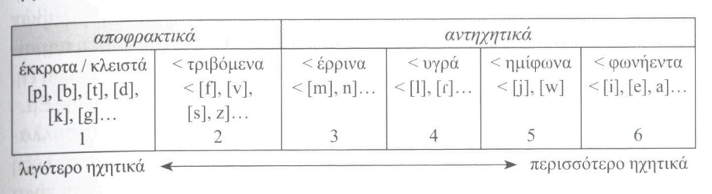
ΑΡΧΗ ΑΛΛΗΛΟΥΧΙΑΣ ΗΧΗΤΙΚΟΤΗΤΑΣ
Sonority Sequencing Principle, п .x. Selkirk 1984• Clements 1990 μ.ά.
Η ηχητικότητα της συλλαβής πρέπει να αυξάνεται από την έμβαση προς τον πυρήνα όπου και κορυφώνεται και να ελαττώνεται από τον πυρήνα προς την έξοδο.

Slide 62
ΝΟΜΟΣ ΤΗΣ ΣΥΛΛΑΒΙΚΗΣ ΕΠΑΦΗΣ
Syllable Contact Law, Vennemann 1988
Στα όρια των συλλαβών θα πρέπει να αποφεύγεται η άνοδος σε ηχητικότητα. Το σύμφωνο της εξόδου της πρέπει να έχει υψηλότερη ή έστω την ίδια ηχητικότητα με εκείνη του συμφώνου της ακόλουθης έμβασης.
Το σύμφωνο της Εξ της συλλαβής πρέπει να έχει υψηλότερη ή έστω την ίδια ηχητικότητα με εκείνη του συμφώνου της ακόλουθης Εμ.

Slide 63
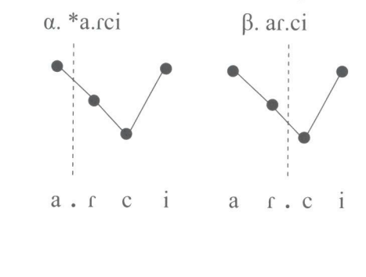
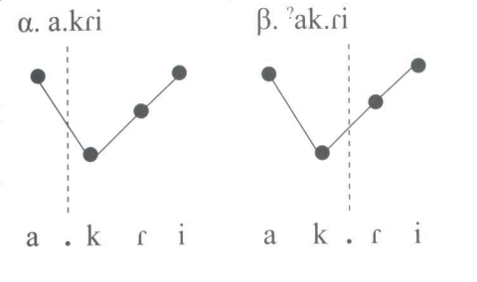
ΝΟΜΟΣ ΤΗΣ ΣΥΛΛΑΒΙΚΗΣ ΕΠΑΦΗΣ

Slide 64
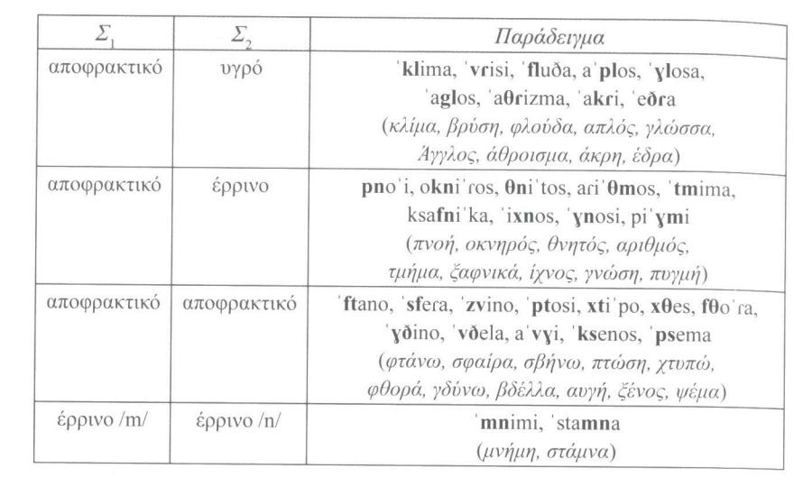
Πιθανεσ συνθετεσ εμβασεισ στην ελληνικη (τοπιντζη 2021)

Slide 65
Βιβλιογραφια
Nespor, M. (1999). Φωνολογία. Μτφρ. Α. Ράλλη, Α. Νάτσης & Α. Παπασταύρου. Αθήνα. Εκδόσεις Πατάκης. σελ. 137-155, 159-186, 187-214
Φωνολογία, Ι. Καππα και Ν. Τοπιντζή, στο Εισαγωγή στη γλωσσολογία Θεμελιώδεις έννοιες και βασικοί κλάδοι με έμφαση στην ελληνική γλώσσα. 2.5 Συλλαβή και συμφωνικά συμπλέγματα, σελ. 132-141

